Slide 1
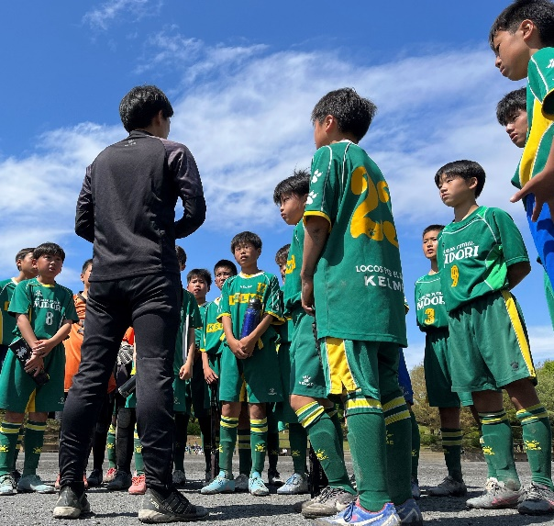
STRONG
STYLE
新中学1･2年生対象セレクション
日時 10月4.12日 19:00-21:00 川和高校グランド
＊FC緑に入団の意思がある選手
夢がある選手募集
＊現在上手い下手問わず、やる気があれば

